Slide 1

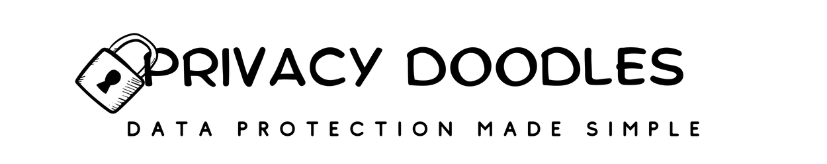





NIS 2
Ambito applicativo
Avv. Massimo Bacci
Visit My Websites
privacydoodles.com
iprights.it

Slide 2



Chi sono
LLM in Intellectual Property
Master in Diritto Privato Europeo
Lead Auditor ISO 27001
Certified International Privacy Professional
Avv. Massimo Bacci

Slide 3


Dalla NIS alla NIS 2
NIS
NIS 2
Dir. UE 2016/1148
D.Lgs 65/2018
Dir. UE 2022/2555
D.Lgs. 138/2024
Obiettivo di rafforzare la capacità di cybersicurezza a livello dell’Unione Europea. Mira a mitigare le minacce che gravano sui sistemi di rete e informativi impiegati per l’erogazione di servizi essenziali in settori strategici.
Era applicabile a:
  Operatori dei servizi essenziali (OSE)
  Fornitori di servizi digitali (DSP)
Ha come obiettivo quello di rafforzare la sicurezza informatica e la resilienza delle infrastrutture critiche all’interno dell’Unione Europea.
Viene ampliato l’ambito di applicazione.
Introdotte misure di gestione del rischio, misure di continuità operativa e segnalazione degli incidenti.

Slide 4
Ambito di applicazione
Tutti i soggetti pubblici e privati che rientrano nelle tipologie di cui agli Allegati I, II, III e IV
I
II
III
IV
Settori ad alta criticità
Altri settori critici
Amministrazioni centrali, regionali, locali e di altro tipo
Ulteriori tipologie di soggetti
  Energia
  Trasporti
  Banca e finanza
  Acqua potabile e reflue
  Infrastrutture digitali (Datacenter, DNS, nomi a dominio, Cloud Computing etc.)
  Servizi ICT (MSP)
  Spazio
  Postali e corrieri
  Rifiuti
  Produzione chimica
  Alimenti
  Fabbricazione (dispositivi medici, computer, auto etc.)
  Servizi digitali (marketplace, motori di ricerca, social network, registrazione nomi a dominio etc.)
  Ricerca
  Servizi di trasporto pubblico locale
  Istituti di istruzione e ricerca
  Soggetti di interesse culturale
  Società partecipate o a controllo pubblico
  Amministrazioni centrali (Presidenza del Consiglio e Ministeri etc.)
  Amministrazioni regionali
  Amministrazioni locali (città metropolitane, comuni con più di 100.000 abitanti etc.)
  Altri enti pubblici

Slide 5

Criterio dimensionale
Per i soggetti di cui agli Allegati I e II, la NIS 2 si applica a chi supera i massimali per le piccole imprese.
Raccomandazione 2003/361/CE
Si definisce piccola impresa quella che ha entrambi i seguenti requisiti:
Ha meno di 50 dipendenti impiegati.
Ha un fatturato annuo inferiore ai 10 milioni di euro.
Art 6 Allegato a Racc. 2003/361/CE
Per le imprese associate o collegate si aggregano i dati delle eventuali imprese associate dell'impresa in questione, situate immediatamente a monte o a valle di quest'ultima. L'aggregazione è effettuata in proporzione alla percentuale di partecipazione al capitale o alla percentuale di diritti di voto detenuti (si sceglie la percentuale più elevata fra le due). Per le partecipazioni incrociate si applica la percentuale più elevata.

Slide 6
Altri criteri
La NIS 2 è applicabile a prescindere dal criterio dimensionale per:
I soggetti critici in base al D.Lgs. 134/2024, che recepisce la Dir. UE 2024/2557 (Direttiva CER relativa alla resilienza dei soggetti critici con riferimento a rischi ulteriori a quelli informatici).
Sono "soggetti critici" quegli enti pubblici o privati che forniscono servizi essenziali per il mantenimento di funzioni vitali della società, attività economiche, salute, sicurezza pubblica o ambiente (sostanzialmente quelli previsti nell’All. I della NIS 2), individuati specificamente dalle Autorità Settoriali Competenti (ASC).
Fornitori di reti pubbliche di comunicazione elettronica o di servizi di comunicazione elettronica accessibili al pubblico.
Prestatori di servizi fiduciari (es. servizi di firma elettronica, marcatura temporale, autenticazione dei siti web etc.).
Gestione dei registri di nome a dominio di primo livello (Registry), fornitori di DNS, e fornitori di servizi di registrazione dei nomi a dominio (Registrar).

Slide 7



Società collegate
La NIS 2 è applicabile a prescindere dal criterio dimensionale per società collegate a soggetti NIS 2 quando:
Adottano decisioni o esercitano una influenza dominante sulle decisioni relative alle misure di gestione del rischio per la sicurezza informatica del soggetto NIS 2.
Detengono gestiscono sistemi informativi e di rete da cui dipende la fornitura dei servizi del soggetto NIS 2.
Effettuano operazioni di sicurezza informatica del soggetto NIS 2.
Forniscono servizi ICT o di sicurezza al soggetto NIS 2.
Si considerano collegate le società sulle quali un’altra esercita un’influenza notevole (1/5 del capitale o dei voti in assemblea o 1/10 per le società quotate).

Slide 8

Soggetti essenziali e importanti
Essenziali
Importanti
a) Soggetti All. 1 che sono grandi imprese.
b) Soggetti critici in base al D.Lgs. 134/2004.
c) Fornitori di reti pubbliche di comunicazione elettronica e i fornitori di servizi di comunicazione elettronica accessibili al pubblico.
d) Prestatori di servizi fiduciari, gestori dei registri di nomi a dominio, DNS.
e) Pubbliche amministrazioni centrali.
Tutti gli altri.
I soggetti importanti sono sottoposti a controlli e verifiche non proattivi, meno frequenti e dettagliati da parte delle autorità di vigilanza.

Slide 9

Sicurezza della Supply Chain
Fra gli obblighi imposti dalla NIS2 vi è quello di mettere in sicurezza la catena di approvvigionamento dei fornitori (c.d. "Supply Chain").
Anche le imprese che non rientrano fra i soggetti obbligati per legge, potrebbero dover adottare le procedure e le misure di sicurezza richieste dalla NIS2 per lavorare con determinate tipologie di clienti. Questo vale soprattutto per le società che forniscono servizi informatici, come software house, Cloud Provider e MSP (Managed Service Provider) ma anche per tutti quei fornitori essenziali a garantire la continuità operativa dei clienti.

Slide 10
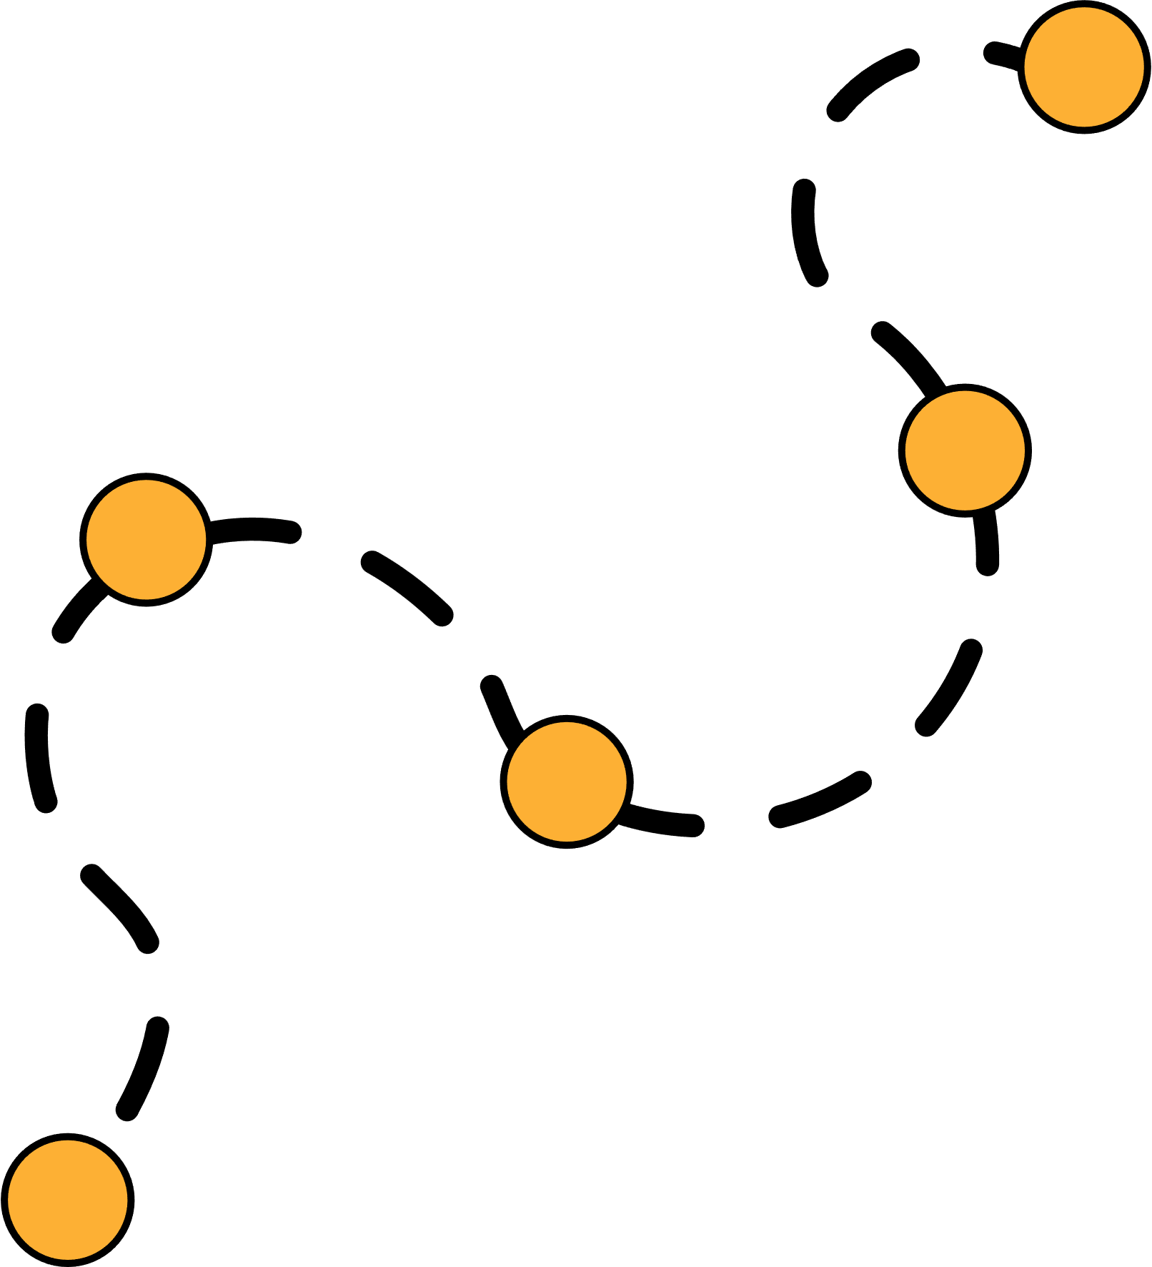
Roadmap 2025
28 Febbraio
17 Gennaio
Fornitori di servizi ICT
Gli iscritti devono aggiornare le loro informazioni
Registrazione sulla piattaforma ACN
ACN comunica la lista dei soggetti importanti e essenziali
31 Maggio
31 Marzo
15 Aprile
1 Gennaio

Slide 11
Thank You
For Your Attention
Avv. Massimo Bacci
Visit My Websites
privacydoodles.com
iprights.it

Slide 12

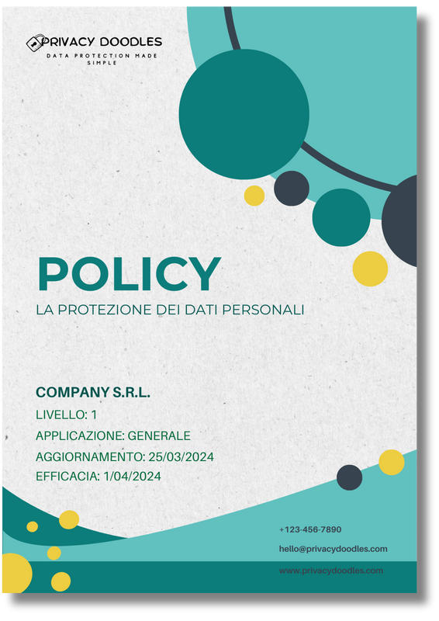
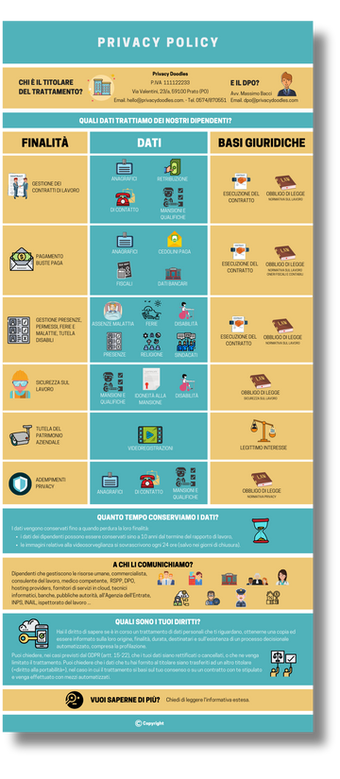
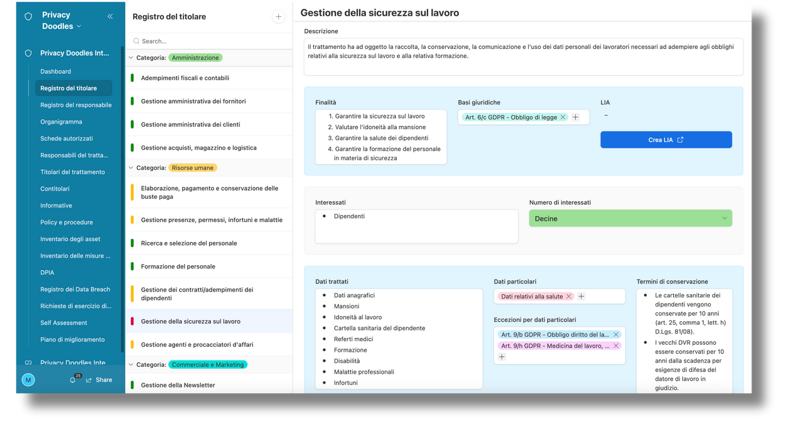
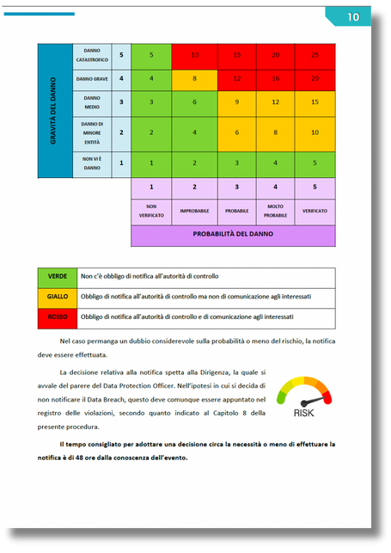
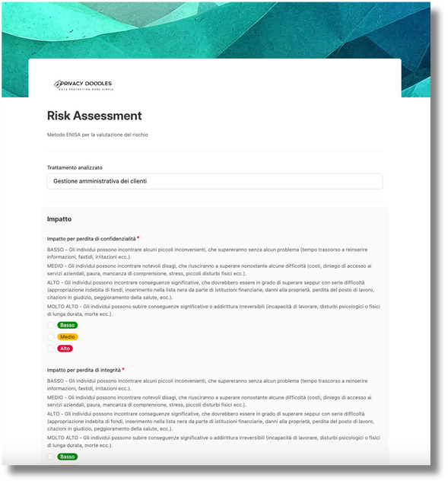
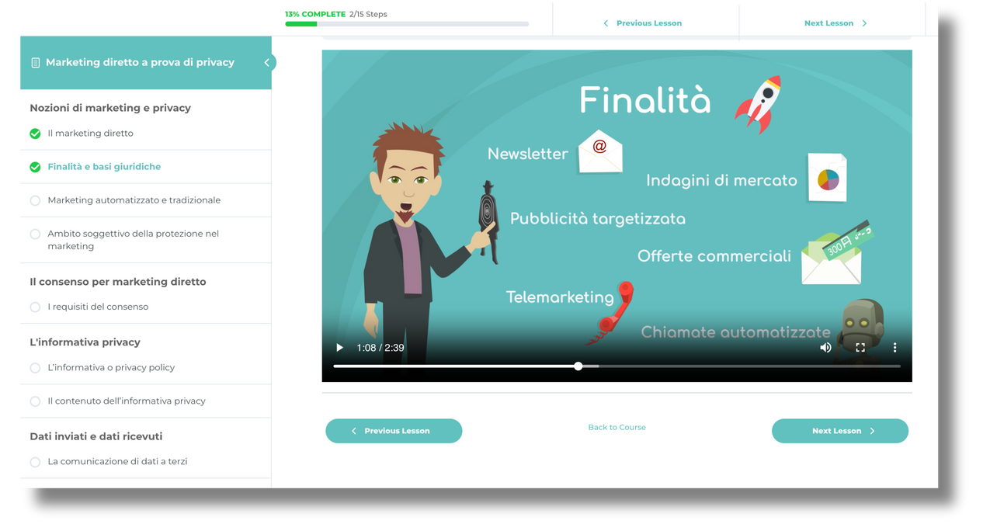
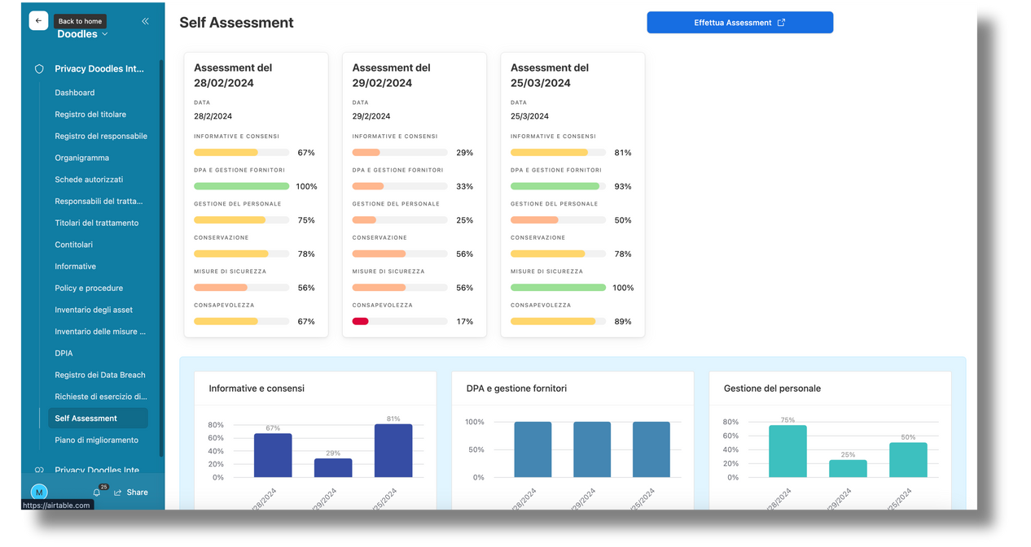
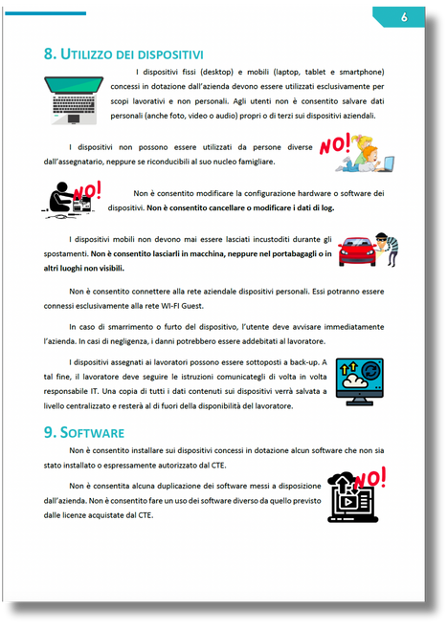
Due parole su
Creazione e aggiornamento di un Sistema di Gestione Privacy
(Documenti redatti con tecniche di Legal Design)
Piattaforma in Cloud per gestire registri, documenti, inventari, analisi del rischio etc.
Formazione continua del personale
Consulenza All You Can Eat o servizi di DPO
www.privacydoodles.com

